Slide 1



المقاعد
محدودة
Niveau
3
Programme de remédiation intensive
- Français -
Palier: 2
Parcours
2
Séance : 1
Version expérimentale pour les Ecoles Pionnières.
Non définitive. En cours d’amélioration.

Slide 2


Pour l’enseignant – A ne pas lire aux élèves
Recommandations générales pour les enseignant(e)s
. 1. Se préparer : lire attentivement l’ensemble des diapositives en amont afin de s’en imprégner pour la préparation de la carte mentale de la leçon et anticiper les enchaînements.
2. Couvrir le contenu de la leçon avec la vérification de la compréhension avant de passer à l’étape suivante : ne pas sauter des diapositives et vérifier la compréhension; en maintenant un rythme soutenu et en évitant le temps mort;
3.Être fidèle au scénario pédagogique et garder une posture dynamique: suivre les consignes du ruban didactique activement, sans se limiter à une lecture passive.
4.Expliquer les consignes: s’assurer que tous les élèves comprennent les consignes des activités, en les invitant à les reformuler ou à les réexpliquer, si besoin, dans leur langue maternelle.
5.Donner un feed back riche et systématique en repérant les erreurs : solliciter la participation du maximum d’ élèves en les questionnant et en corrigeant leurs réponses erronées .
6.Adopter une posture dynamique : circuler dans la classe, capter l’attention par des explications vivantes , et au besoin , illustrer par des exemples;

Slide 3

Pour l’enseignant(e) – ne pas lire aux élèves
À la fin de la séance d’aujourd’hui, au moins 80% des élèves doivent être capables de :
Comprendre et produire les mots du vocabulaire:
- lavabo – livre – louche – lune – lapin – lézard – .
Identifier, nommer lire et écrire des syllabes construites avec la lettre « l », puis les utiliser pour lire des pseudo-mots et des mots.

Slide 4









Pour l’enseignant ( e )
Matériel technique
PC + PPT
Pointeur
Projection ajustée
Matériel didactique
Ardoise
Cahier
Livret

Slide 5








Pictogrammes pour la gestion de la séance.
Pour l’enseignant ( e )
.
Modelage.
Les élèves écoutent.
Questions directes.
L’enseignant( e) désigne des élèves
Répétition chorale.
Toute la classe
participe.
Observation.
Les élèves observent
Passage au tableau.
Un élève réalise la tâche.
Travail en binôme.
Les élèves travaillent à deux .
Pratique autonome.
L’enseignant(e) circule entre les rangs.
Devoir à la maison.
Les élèves recopient leurs devoirs

Slide 6


Plan de la séance 1
1. Rituel : dictée flash
2.Vocabulaire
Lavabo – livre – louche – lune – lapin – lézard –
3.Lecture: syllabe et mot simple avec L-l
4.Écriture: syllabe et mot simple avec L-l
5.Pratique autonome
6.Jeu
10 min
20 min
40 min
20 min
20 min
10 min

Slide 7


1. Rituel
2. Vocabulaire
3. Lecture
4.Ecriture
5.Pratique autonome
6.Jeu
Bonjour ! Nous allons commencer la séance du français.

Slide 8



1. Rituel
2. Vocabulaire
3. Lecture
4.Ecriture
5.Pratique autonome
6.Jeu
Prenez vos ardoises et vos livrets du français
Ardoise
Cahier
Livret

Slide 9
Rituel
Dictée flash
الإعداد المادي للأستاذ

Slide 10


1. Rituel
2. Vocabulaire
3. Lecture
4.Ecriture
5.Pratique autonome
6.Jeu
        a b c d e f g h
        i j kl m n o p q
        r s t u v w x y z
Je vais vous dicter quelques lettres de l’alphabet.
Ecoutez bien , soyez attentif.
Remarque:
La première séance est consacrée à la dictée de quelques lettres de l’alphabet présentées au palier 1, tandis que les séances suivantes porteront sur la dictée de syllabes et de mots.

Slide 11
1. Rituel
2. Vocabulaire
3. Lecture
4.Ecriture
5.Pratique autonome
6.Jeu
  Prenez vos ardoises.

Slide 12
1. Rituel
2. Vocabulaire
3. Lecture
4.Ecriture
5.Pratique autonome
6.Jeu
  «l»- « j » - « t » – « d ». lisons ensemble «L »- « j » - « t » – « d ».
  .Qui veut lire « l »- « j » - « t » – « d » ? L’enseignant désigne trois élèves pour lire.
l j t d

Slide 13
1. Rituel
2. Vocabulaire
3. Lecture
4.Ecriture
5.Pratique autonome
6.Jeu
  Ecrivez les lettres sur vos ardoises.

Slide 14
1. Rituel
2. Vocabulaire
3. Lecture
4.Ecriture
5.Pratique autonome
6.Jeu
  Corrigez . l j t d
l - j - t -d

Slide 15
1. Rituel
2. Vocabulaire
3. Lecture
4.Ecriture
5.Pratique autonome
6.Jeu
  «e»- « r » - « p » – « o ». lisons ensemble «e »- « r » - « p » – « o ».
  Qui veut lire « l »- « j » - « t » – « d » ? L’enseignant désigne trois élèves pour lire.
e r p o

Slide 16
1. Rituel
2. Vocabulaire
3. Lecture
4.Ecriture
5.Pratique autonome
6.Jeu
  Ecrivez les lettres sur vos ardoises.

Slide 17
1. Rituel
2. Vocabulaire
3. Lecture
4.Ecriture
5.Pratique autonome
6.Jeu
  Corrigez . e r p o
e - r - p - o

Slide 18
Vocabulaire
- lavabo - livre - louche - lune - lapin -lézard .
الإعداد المادي للأستاذ

Slide 19



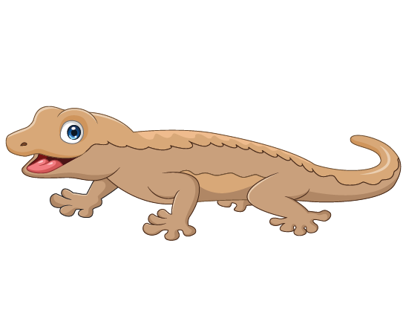


1. Rituel
2. Vocabulaire
3. Lecture
4.Ecriture
5.Pratique autonome
6.Jeu
Nous allons apprendre de nouveaux mots en français.

Slide 20
1. Rituel
2. Vocabulaire
3. Lecture
4.Ecriture
5.Pratique autonome
6.Jeu
C’est un lit. Comment vous dites lit dans votre langue?
L’enseignant (e ) fournit une rétroaction positive ou corrective.

Slide 21
1. Rituel
2. Vocabulaire
3. Lecture
4.Ecriture
5.Pratique autonome
6.Jeu
Un lit , lit . Répétons ensemble “un lit” ”. Encore une fois “un lit”.
Qui veut répéter ” un lit”? L’enseignant (e) désigne trois élèves pour répéter.
un lit

Slide 22

1. Rituel
2. Vocabulaire
3. Lecture
4.Ecriture
5.Pratique autonome
6.Jeu
C’est un livre. Comment vous dites livre dans votre langue?
L’enseignant (e ) fournit une rétroaction positive ou corrective.

Slide 23
1. Rituel
2. Vocabulaire
3. Lecture
4.Ecriture
5.Pratique autonome
6.Jeu
Un livre , livre. Répétons ensemble “un livre” ”. Encore une fois “un livre”.
Qui veut répéter ” un livre”? L’enseignant (e) désigne trois élèves pour répéter.
un livre

Slide 24

1. Rituel
2. Vocabulaire
3. Lecture
4.Ecriture
5.Pratique autonome
6.Jeu
Le livre est sur le lit, qui veut répéter la phrase?
Répétition en chorale.
Le livre est sur le lit

Slide 25
1. Rituel
2. Vocabulaire
3. Lecture
4.Ecriture
5.Pratique autonome
6.Jeu
C’est un lavabo . Comment vous dites lavabo dans votre langue?
L’enseignant (e ) fournit une rétroaction positive ou corrective.

Slide 26
1. Rituel
2. Vocabulaire
3. Lecture
4.Ecriture
5.Pratique autonome
6.Jeu
Un lavabo , lavabo . Répétons ensemble “un lavabo” ”. Encore une fois “un lavabo”.
Qui veut répéter ” un lavabo ”? L’enseignant (e) désigne trois élèves pour répéter.
un lavabo

Slide 27
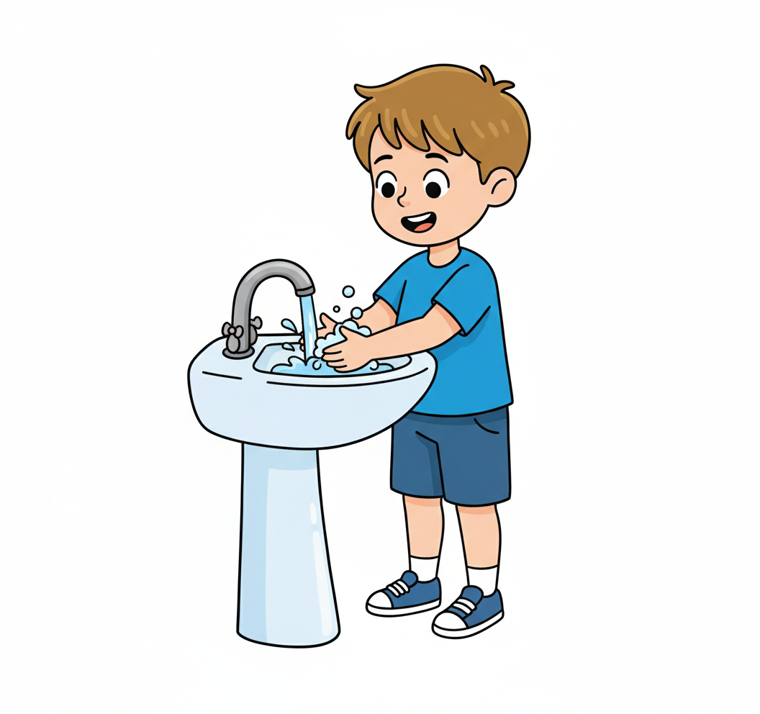
1. Rituel
2. Vocabulaire
3. Lecture
4.Ecriture
5.Pratique autonome
6.Jeu
Ali se lave au lavabo, qui veut répéter la phrase?
Répétition en chorale, puis individuelle .
Ali se lave au lavabo.

Slide 28
1. Rituel
2. Vocabulaire
3. Lecture
4.Ecriture
5.Pratique autonome
6.Jeu
Qui veut dire les mots?
L’enseignant (e) désigne trois élèves. Il pointe les images en changeant l’ordre à chaque fois.

Slide 29
1. Rituel
2. Vocabulaire
3. Lecture
4.Ecriture
5.Pratique autonome
6.Jeu
C’est un lapin . Comment vous dites lapin dans votre langue?
L’enseignant (e ) fournit une rétroaction positive ou corrective.

Slide 30
1. Rituel
2. Vocabulaire
3. Lecture
4.Ecriture
5.Pratique autonome
6.Jeu
Un lapin , lapin . Répétons ensemble “un lapin ” ”. Encore une fois “un lapin”.
Qui veut répéter ” un lapin”? L’enseignant (e) désigne trois élèves pour répéter.
un lapin

Slide 31
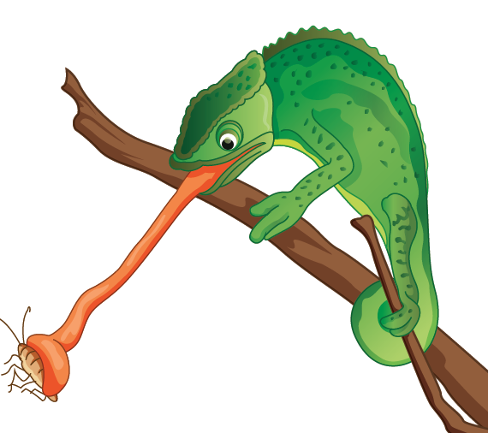
1. Rituel
2. Vocabulaire
3. Lecture
4.Ecriture
5.Pratique autonome
6.Jeu
C’est un lézard . Comment vous dites lézard dans votre langue?
L’enseignant (e ) fournit une rétroaction positive ou corrective.

Slide 32
1. Rituel
2. Vocabulaire
3. Lecture
4.Ecriture
5.Pratique autonome
6.Jeu
Un lézard , lézard . Répétons ensemble “un lézard” ”. Encore une fois “un lézard”.
Qui veut répéter ” un lézard ”? L’enseignant (e) désigne trois élèves pour répéter.
un lézard

Slide 33
1. Rituel
2. Vocabulaire
3. Lecture
4.Ecriture
5.Pratique autonome
6.Jeu
C’est la lune. Comment vous dites lune dans votre langue?
L’enseignant (e ) fournit une rétroaction positive ou corrective.

Slide 34
1. Rituel
2. Vocabulaire
3. Lecture
4.Ecriture
5.Pratique autonome
6.Jeu
La lune , lune . Répétons ensemble “la lune” ”. Encore une fois “ la lune”.
Qui veut répéter ” la lune ”? L’enseignant (e) désigne trois élèves pour répéter.
la lune

Slide 35
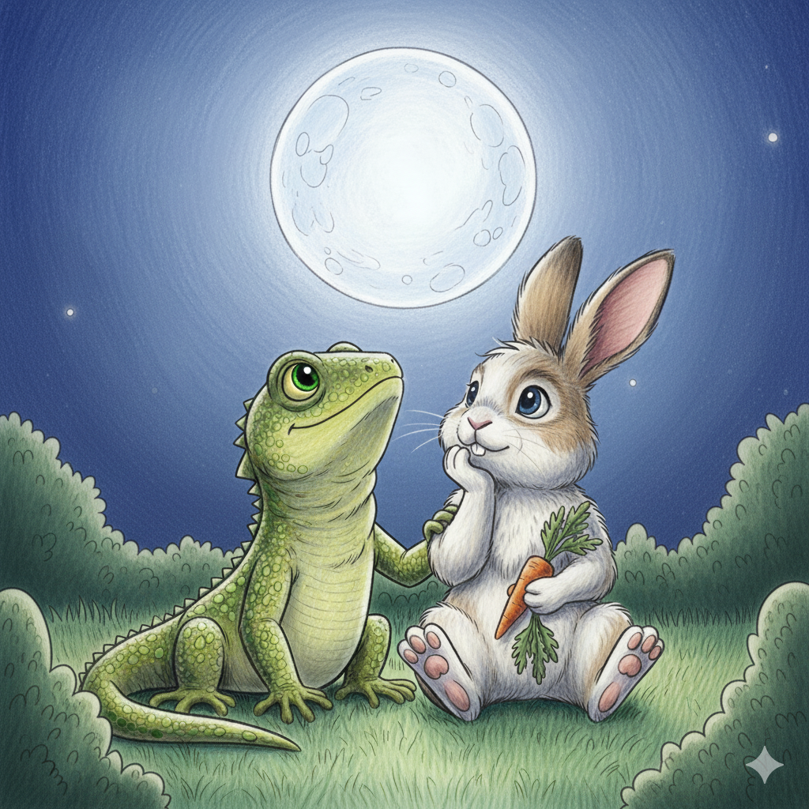
1. Rituel
2. Vocabulaire
3. Lecture
4.Ecriture
5.Pratique autonome
6.Jeu
Le lapin et le lézard regardent la lune, répétons ensemble.
Qui veut répéter la phrase? Répétition en chorale puis individuelle
Le lapin et le lézard regardent la lune.

Slide 36
1. Rituel
2. Vocabulaire
3. Lecture
4.Ecriture
5.Pratique autonome
6.Jeu
Qui veut passer au tableau pour pointer du doigt : le lapin , le lézard et la lune ?
L’enseignant (e) désigne trois élèves. Il pointe les images en changeant l’ordre à chaque fois.

Slide 37
1. Rituel
2. Vocabulaire
3. Lecture
4.Ecriture
5.Pratique autonome
6.Jeu
La lune , le lézard , le lapin , qui veut répéter?
L’enseignant (e) désigne trois élèves. Il pointe les images en changeant l’ordre à chaque fois.
la lune
le lapin
le lézard

Slide 38

Rebrassage du vocabulaire (1)
Je dis, tu montres
الإعداد المادي للأستاذ

Slide 39
1. Rituel
2. Vocabulaire
3. Lecture
4.Ecriture
5.Pratique autonome
6.Jeu
Prenez vos ardoises.

Slide 40
1. Rituel
2. Vocabulaire
3. Lecture
4.Ecriture
5.Pratique autonome
6.Jeu
Ecrivez sur vos ardoises le numéro du mot que je vais dire: lavabo – lit – livre .
L’enseignant dit les mots un par un en changeant l’ordre.
1
2
3

Slide 41
1. Rituel
2. Vocabulaire
3. Lecture
4.Ecriture
5.Pratique autonome
6.Jeu
Ecrivez sur vos ardoises le numéro du mot que je vais dire: lapin – lune – lézard .
L’enseignant dit les mots un par un en changeant l’ordre.
1
2
3

Slide 42

Rebrassage du vocabulaire (2)
Je montre, tu dis/ Jeu du duel
الإعداد المادي للأستاذ

Slide 43

1. Rituel
2. Vocabulaire
3. Lecture
4.Ecriture
5.Pratique autonome
6.Jeu
Maintenant, on va commencer le jeu. Qui veut passer au tableau?
Le gagnant sera celui qui aura plus réponses correctes.
Je montre 3 images au hasard
Je dis les mots

Slide 44
1. Rituel
2. Vocabulaire
3. Lecture
4.Ecriture
5.Pratique autonome
6.Jeu
Maintenant, on va commencer le jeu. Qui veut passer au tableau?
Le gagnant sera celui qui aura plus de réponses correctes.

Slide 45

Rebrassage du vocabulaire (3)
Trouvez les mots qui manquent
الإعداد المادي للأستاذ

Slide 46
1. Rituel
2. Vocabulaire
3. Lecture
4.Ecriture
5.Pratique autonome
6.Jeu
Observez bien les images. Je vais masquer 2 images.

Slide 47
1. Rituel
2. Vocabulaire
3. Lecture
4.Ecriture
5.Pratique autonome
6.Jeu
Quels sont les 2 mots qui manquent ?
?
?

Slide 48
1. Rituel
2. Vocabulaire
3. Lecture
4.Ecriture
5.Pratique autonome
6.Jeu
Les mots qu’il fallait trouver sont : livre et lézard.

Slide 49

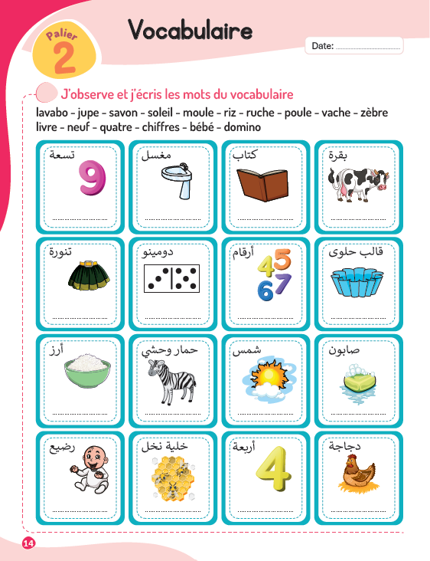
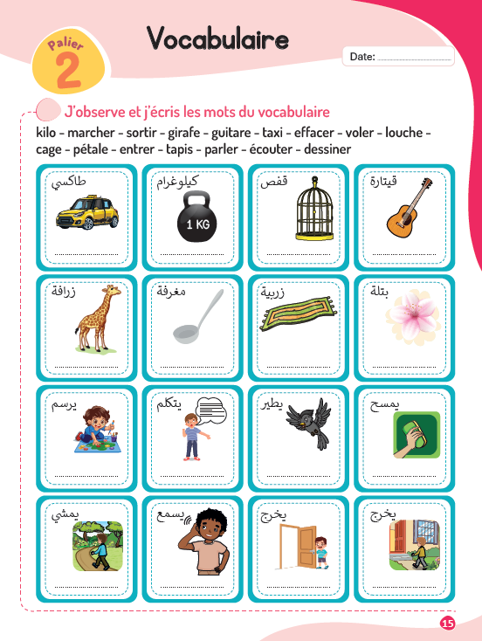
1. Rituel
2. Vocabulaire
3. Lecture
4.Ecriture
5.Pratique autonome
6.Jeu
À la maison, écrivez, les mots du vocabulaire que nous avons vus aujourd’hui.
Vous allez trouver 2 mots. Les pages 14 et 15.
Devoir à la maison

Slide 50
Lecture - Ecriture
Syllabes simples avec l-L
الإعداد المادي للأستاذ

Slide 51
1. Rituel
2. Vocabulaire
3. Lecture
4.Ecriture
5.Pratique autonome
6.Jeu
Nous allons apprendre à lire des syllabes simples avec la lettre « l», puis les utiliser pour lire des mots ( pseudo-mots et mots).
l + ( a - o - u - i - e – é-ou)

Slide 52
1. Rituel
2. Vocabulaire
3. Lecture
4.Ecriture
5.Pratique autonome
6.Jeu
C’est la lettre l minuscule . Elle fait le son « l». Qui veut lire « l » . L’enseignant (e) désigne trois élèves pour lire.
l

Slide 53
1. Rituel
2. Vocabulaire
3. Lecture
4.Ecriture
5.Pratique autonome
6.Jeu
C’est la lettre L majuscule . Elle fait le son « l ». Qui veut lire « l » . L’enseignant (e) désigne trois élèves pour lire.
L

Slide 54
1. Rituel
2. Vocabulaire
3. Lecture
4.Ecriture
5.Pratique autonome
6.Jeu
  « l » « a » qui lire les lettres ?
Dire le son des lettres. L’enseignant (e) désigne trois élèves pour lire.
l
a

Slide 55
1. Rituel
2. Vocabulaire
3. Lecture
4.Ecriture
5.Pratique autonome
6.Jeu
  « La ». Quand la lettre l est à côté de la lettre a . ça fait le son « la ». « l » « a » « la ».
  Lisons ensemble « l » « a » « la ». Qui veut lire « l » « a » « la ». L’enseignant (e) désigne trois élèves pour lire.
la

Slide 56
1. Rituel
2. Vocabulaire
3. Lecture
4.Ecriture
5.Pratique autonome
6.Jeu
  « l » « o » qui veut lire les lettres ?
Dire le son des lettres. L’enseignant (e) désigne trois élèves pour lire.
l
o

Slide 57
1. Rituel
2. Vocabulaire
3. Lecture
4.Ecriture
5.Pratique autonome
6.Jeu
  « lo ». Quand la lettre l est à côté de la lettre o . ça fait le son « lo ». « l » « o » « lo ».
  Lisons ensemble « l » « o » « lo ». Qui veut lire « l » « o » « lo ». L’enseignant (e) désigne trois élèves pour lire.
lo

Slide 58
1. Rituel
2. Vocabulaire
3. Lecture
4.Ecriture
5.Pratique autonome
6.Jeu
  « l » « i » qui veut lire les lettres ?
Dire le son des lettres. L’enseignant (e) désigne trois élèves pour lire.
l
i

Slide 59
1. Rituel
2. Vocabulaire
3. Lecture
4.Ecriture
5.Pratique autonome
6.Jeu
  « li ». Quand la lettre l est à côté de la lettre i . ça fait le son « li ». « l » « i » « li ».
  Lisons ensemble « l » « i » « li ». Qui veut lire « l » « i » « li ». L’enseignant (e) désigne trois élèves pour lire.
li

Slide 60
1. Rituel
2. Vocabulaire
3. Lecture
4.Ecriture
5.Pratique autonome
6.Jeu
  « l » « e » qui veut lire les lettres ?
Dire le son des lettres. L’enseignant (e) désigne trois élèves pour lire.
l
e

Slide 61
1. Rituel
2. Vocabulaire
3. Lecture
4.Ecriture
5.Pratique autonome
6.Jeu
  « le ». Quand la lettre l est à côté de la lettre e . ça fait le son « le ». « l » « e » « le ».
  Lisons ensemble « l » « e » « le ». Qui veut lire « l » « e » « le ». L’enseignant (e) désigne trois élèves pour lire.
le

Slide 62
1. Rituel
2. Vocabulaire
3. Lecture
4.Ecriture
5.Pratique autonome
6.Jeu
  « l » « é » qui veut lire les lettres ?
Dire le son des lettres. L’enseignant (e) désigne trois élèves pour lire.
l
é

Slide 63
1. Rituel
2. Vocabulaire
3. Lecture
4.Ecriture
5.Pratique autonome
6.Jeu
  « lé ». Quand la lettre l est à côté de la lettre é . ça fait le son « lé ». « l » « é » « lé ».
  Lisons ensemble « l » « é » « lé ». Qui veut lire « l » « é » « lé ». L’enseignant (e) désigne trois élèves pour lire.
lé

Slide 64
1. Rituel
2. Vocabulaire
3. Lecture
4.Ecriture
5.Pratique autonome
6.Jeu
  « l » « u » qui veut lire les lettres ?
Dire le son des lettres. L’enseignant (e) désigne trois élèves pour lire.
l
u

Slide 65
1. Rituel
2. Vocabulaire
3. Lecture
4.Ecriture
5.Pratique autonome
6.Jeu
  « lu ». Quand la lettre l est à côté de la lettre u . ça fait le son « lu ». « l » « u » « lu ».
  Lisons ensemble « l » « u » « lu ». Qui veut lire « l » « u » « lu ». L’enseignant (e) désigne trois élèves pour lire.
lu

Slide 66
1. Rituel
2. Vocabulaire
3. Lecture
4.Ecriture
5.Pratique autonome
6.Jeu
  « a » « l » qui veut lire les lettres ?
Dire le son des lettres. L’enseignant (e) désigne trois élèves pour lire.
a
l

Slide 67
1. Rituel
2. Vocabulaire
3. Lecture
4.Ecriture
5.Pratique autonome
6.Jeu
  « al ». Quand la lettre a est à côté de la lettre l . ça fait le son « al ». « a» « l » « al ».
  Lisons ensemble « a » « l» « al ». Qui veut lire « a » « l » « al ». L’enseignant (e) désigne trois élèves pour lire.
al

Slide 68
1. Rituel
2. Vocabulaire
3. Lecture
4.Ecriture
5.Pratique autonome
6.Jeu
  « o » « l » qui veut lire les lettres ?
Dire le son des lettres. L’enseignant (e) désigne trois élèves pour lire.
o
l

Slide 69
1. Rituel
2. Vocabulaire
3. Lecture
4.Ecriture
5.Pratique autonome
6.Jeu
  « ol ». Quand la lettre o est à côté de la lettre l , ça fait le son « ol ». « o» « l » « ol ».
  Lisons ensemble « o » « l» « ol ». Qui veut lire « o » « l » « ol ». L’enseignant (e) désigne trois élèves pour lire.
ol

Slide 70
1. Rituel
2. Vocabulaire
3. Lecture
4.Ecriture
5.Pratique autonome
6.Jeu
  « i » « l » qui veut lire les lettres ?
Dire le son des lettres. L’enseignant (e) désigne trois élèves pour lire.
i
l

Slide 71
1. Rituel
2. Vocabulaire
3. Lecture
4.Ecriture
5.Pratique autonome
6.Jeu
  « il ». Quand la lettre i est à côté de la lettre l , ça fait le son « il ». « i » « l » « il ».
  Lisons ensemble « i » « l» « il ». Qui veut lire « i » « l » « il ». L’enseignant (e) désigne trois élèves pour lire.
il

Slide 72
1. Rituel
2. Vocabulaire
3. Lecture
4.Ecriture
5.Pratique autonome
6.Jeu
  « e » « l » qui veut lire les lettres ?
Dire le son des lettres. L’enseignant (e) désigne trois élèves pour lire.
e
l

Slide 73
1. Rituel
2. Vocabulaire
3. Lecture
4.Ecriture
5.Pratique autonome
6.Jeu
  « el ». Quand la lettre e est à côté de la lettre l . ça fait le son « el ». « e » « l » « el ».
  Lisons ensemble « e » « l» « el ». Qui veut lire « e » « l » « el ». L’enseignant (e) désigne trois élèves pour lire.
el

Slide 74
1. Rituel
2. Vocabulaire
3. Lecture
4.Ecriture
5.Pratique autonome
6.Jeu
  « u » « l » qui veut lire les lettres ?
Dire le son des lettres. L’enseignant (e) désigne trois élèves pour lire.
u
l

Slide 75
1. Rituel
2. Vocabulaire
3. Lecture
4.Ecriture
5.Pratique autonome
6.Jeu
  « ul ». Quand la lettre u est à côté de la lettre l , ça fait le son « ul ». « u » « l » « ul ».
  Lisons ensemble « u » « l» « ul ». Qui veut lire « u» « l » « ul ». L’enseignant (e) désigne trois élèves pour lire.
ul

Slide 76
1. Rituel
2. Vocabulaire
3. Lecture
4.Ecriture
5.Pratique autonome
6.Jeu
  « l » « ou » qui veut lire les lettres ?
Dire le son des lettres. L’enseignant (e) désigne trois élèves pour lire.
l
ou

Slide 77
1. Rituel
2. Vocabulaire
3. Lecture
4.Ecriture
5.Pratique autonome
6.Jeu
  « lou». Quand la lettre l est à côté du graphème ou , ça fait le son « lou ». «l » «ou » « lou ».
  Lisons ensemble « l » «ou» « sou». Qui veut lire « l» « ou» « lou».
  L’enseignant (e) désigne trois élèves pour lire.
lou

Slide 78
Rebrassage de lecture (1)
Je lis des syllabes
الإعداد المادي للأستاذ

Slide 79













1. Rituel
2. Vocabulaire
3. Lecture
4.Ecriture
5.Pratique autonome
6.Jeu
  Je vais vous montrer comment lire l’arbre des syllabes. Écoutez attentivement.
  L’enseignant lit l’arbre des syllabes en pointant les lettres.
a
la
o
lo
i
li
l
u
lu
e
le
é
lé

Slide 80
1. Rituel
2. Vocabulaire
3. Lecture
4.Ecriture
5.Pratique autonome
6.Jeu
  Lisons ensemble..
a
la
o
lo
i
li
l
u
lu
e
le
é
lé

Slide 81
1. Rituel
2. Vocabulaire
3. Lecture
4.Ecriture
5.Pratique autonome
6.Jeu
  Qui veut lire les syllabes ?
  L’enseignant (e) désigne trois élèves pour lire.
a
la
o
lo
i
li
l
u
lu
e
le
é
lé

Slide 82
1. Rituel
2. Vocabulaire
3. Lecture
4.Ecriture
5.Pratique autonome
6.Jeu
  Qui veut lire une liste de syllabes ?
  L’enseignant (e) désigne trois élèves pour lire.
la – ol – lu - él
ul –le – il - lo
li –al – lé - ol

Slide 83
Rebrassage de lecture (2)
Je lis des mots
الإعداد المادي للأستاذ

Slide 84
1. Rituel
2. Vocabulaire
3. Lecture
4.Ecriture
5.Pratique autonome
6.Jeu
  Nous allons apprendre à lire des mots ensemble. On lit les lettres de gauche à droite.
lala

Slide 85
1. Rituel
2. Vocabulaire
3. Lecture
4.Ecriture
5.Pratique autonome
6.Jeu
  Ecoutez comment je fais : « l » « a » « la ». « l » « a » « la ». « la » « la » . « lala ».
  Lisons ensemble « l » « a » « la ». « l » « a » « la ». « la » « la » . « lala ». Qui veut lire?
la la

Slide 86
1. Rituel
2. Vocabulaire
3. Lecture
4.Ecriture
5.Pratique autonome
6.Jeu
  « l » « é » « lé ». « l » « u » « lu ». « lé » « lu » . « lélu ».
  Lisons ensemble « l » « é » « lé ». « l » « u » « lu ». « lé » « lu » . « lélu ». Qui veut lire?
lé lu

Slide 87
1. Rituel
2. Vocabulaire
3. Lecture
4.Ecriture
5.Pratique autonome
6.Jeu
  « l » « i » « li ». « l » « a » « la ». « li » « la » . « lila ».
  Lisons ensemble « l » « i » « la ». « l » « a » « la ». « li » « la » . « lila ». Qui veut lire?
li la

Slide 88
1. Rituel
2. Vocabulaire
3. Lecture
4.Ecriture
5.Pratique autonome
6.Jeu
  « l » « e » « le ». « l » « o » « lo ». « le » « lo » . « lelo ».
  Lisons ensemble « l » « e » « le ». « l » « o » « lo ». « le » « lo » . « lelo ». Qui veut lire?
le lo

Slide 89
1. Rituel
2. Vocabulaire
3. Lecture
4.Ecriture
5.Pratique autonome
6.Jeu
  « a », « l » « o » « lo ». « a » « lo ». « alo » . Lisons ensemble « a » « lo ». « alo ».
  Qui veut lire? L’enseignant (e) désigne trois élèves pour lire.
a lo

Slide 90
1. Rituel
2. Vocabulaire
3. Lecture
4.Ecriture
5.Pratique autonome
6.Jeu
  « o » « l » « i ». « o » « li ». « oli » . Lisons ensemble « a » « l » « i ». « o » « li ». « oli ».
  Qui veut lire? L’enseignant (e) désigne trois élèves pour lire.
o li

Slide 91
1. Rituel
2. Vocabulaire
3. Lecture
4.Ecriture
5.Pratique autonome
6.Jeu
  Les lettres en gris à la fin des mots sont des lettres muettes . Elles ne se prononcent pas.
lit
lilas

Slide 92
1. Rituel
2. Vocabulaire
3. Lecture
4.Ecriture
5.Pratique autonome
6.Jeu
  Lit. Je ne prononce pas la lettre t , parce qu’elle est en gris. Je lis « li ».
  Lisons ensemble : lit. Qui veut lire? L’enseignant (e) désigne trois élèves pour lire.
lit

Slide 93
1. Rituel
2. Vocabulaire
3. Lecture
4.Ecriture
5.Pratique autonome
6.Jeu
  lilas. Je ne prononce pas la lettre s, parce qu’elle est en gris. Je lis « lila ». .
  Lisons ensemble : lilas. Qui veut lire lilas ? L’enseignant (e) désigne trois élèves pour lire.
lilas

Slide 94

Rebrassage de lecture (3)
Le jeu du duel
الإعداد المادي للأستاذ

Slide 95
1. Rituel
2. Vocabulaire
3. Lecture
4.Ecriture
5.Pratique autonome
6.Jeu
Vous allez passer au tableau pour jouer à deux. Un élève montre quatre mots, un après l’autre, et l’autre lit les mots. Par la suite les rôles seront échangés.
  .
Je montre 4 mots ou syllabes au hasard
Je lis les mots
ou les syllabes

Slide 96
1. Rituel
2. Vocabulaire
3. Lecture
4.Ecriture
5.Pratique autonome
6.Jeu
Maintenant, on va commencer le jeu. Qui veut passer au tableau?
Le gagnant sera celui qui aura plus réponses correctes.
.
  .
le al lo lé lu
lili ul alo il léla
él lilas lit lulé ol

Slide 97
Lecture
des mots-outils
Le – la – les
الإعداد المادي للأستاذ

Slide 98
1. Rituel
2. Vocabulaire
3. Lecture
4.Ecriture
5.Pratique autonome
6.Jeu
  Nous allons apprendre de nouveaux mots outils.
Le – la – les

Slide 99
1. Rituel
2. Vocabulaire
3. Lecture
4.Ecriture
5.Pratique autonome
6.Jeu
  “ le”. lisons ensemble ”le” .Qui veut lire "le"?
  L’enseignant (e) désigne trois élèves pour lire .
le

Slide 100
1. Rituel
2. Vocabulaire
3. Lecture
4.Ecriture
5.Pratique autonome
6.Jeu
le lézard. Qui veut lire?
L’enseignant (e) désigne trois élèves pour lire .
Le lézard

Slide 101

1. Rituel
2. Vocabulaire
3. Lecture
4.Ecriture
5.Pratique autonome
6.Jeu
  Observez bien “ le”.
Passer à la diapositive suivante après 5 secondes.
le

Slide 102

1. Rituel
2. Vocabulaire
3. Lecture
4.Ecriture
5.Pratique autonome
6.Jeu
  Fermez les yeux et visualisez comment s’écrit “le”
Passer à la diapositive suivante après 5 secondes.

Slide 103
1. Rituel
2. Vocabulaire
3. Lecture
4.Ecriture
5.Pratique autonome
6.Jeu
  Écrivez “le” sur vos ardoises.

Slide 104
1. Rituel
2. Vocabulaire
3. Lecture
4.Ecriture
5.Pratique autonome
6.Jeu
Corrigez. « le »
le

Slide 105
1. Rituel
2. Vocabulaire
3. Lecture
4.Ecriture
5.Pratique autonome
6.Jeu
  “ la”. Lisons ensemble ”la” . Qui veut lire "la"?
  L’enseignant (e) désigne trois élèves pour lire .
la

Slide 106
1. Rituel
2. Vocabulaire
3. Lecture
4.Ecriture
5.Pratique autonome
6.Jeu
La lune. Qui veut lire?
La lune

Slide 107
1. Rituel
2. Vocabulaire
3. Lecture
4.Ecriture
5.Pratique autonome
6.Jeu
  Observez bien “ la”.
Passer à la diapositive suivante après 5 secondes.
la

Slide 108
1. Rituel
2. Vocabulaire
3. Lecture
4.Ecriture
5.Pratique autonome
6.Jeu
  Fermez les yeux et visualisez comment s’écrit “la”
Passer à la diapositive suivante après 5 secondes.

Slide 109
1. Rituel
2. Vocabulaire
3. Lecture
4.Ecriture
5.Pratique autonome
6.Jeu
  Écrivez “la” sur vos ardoises.

Slide 110
1. Rituel
2. Vocabulaire
3. Lecture
4.Ecriture
5.Pratique autonome
6.Jeu
Corrigez. « la »
la

Slide 111
1. Rituel
2. Vocabulaire
3. Lecture
4.Ecriture
5.Pratique autonome
6.Jeu
  “ les”. Lisons ensemble ”les” .Qui veut lire "les"?
  L’enseignant (e) désigne trois élèves pour lire .
les

Slide 112
1. Rituel
2. Vocabulaire
3. Lecture
4.Ecriture
5.Pratique autonome
6.Jeu
  C’est le mot “les”. Il s’écrit avec les lettres l, e et s. les. Répétons ensemble ”les”
  Qui veut répéter "les"? L’enseignant (e) désigne trois élèves pour répéter.
les

Slide 113
1. Rituel
2. Vocabulaire
3. Lecture
4.Ecriture
5.Pratique autonome
6.Jeu
Les lapins. Qui veut lire?
L’enseignant (e) désigne trois élèves pour lire .
Les lapins

Slide 114
1. Rituel
2. Vocabulaire
3. Lecture
4.Ecriture
5.Pratique autonome
6.Jeu
  Observez bien “ les”.
Passer à la diapositive suivante après 5 secondes.
les

Slide 115
1. Rituel
2. Vocabulaire
3. Lecture
4.Ecriture
5.Pratique autonome
6.Jeu
  Écrivez “les” sur vos ardoises.

Slide 116
1. Rituel
2. Vocabulaire
3. Lecture
4.Ecriture
5.Pratique autonome
6.Jeu
  Fermez les yeux et visualisez comment s’écrit ”les”
Passer à la diapositive suivante après 5 secondes.

Slide 117
1. Rituel
2. Vocabulaire
3. Lecture
4.Ecriture
5.Pratique autonome
6.Jeu
Corrigez. « les »
les

Slide 118
Ecriture
Des syllables avec "l"
Des mots et des phrases.
الإعداد المادي للأستاذ

Slide 119

1. Rituel
2. Vocabulaire
3. Lecture
4.Ecriture
5.Pratique autonome
6.Jeu
  Nous allons apprendre à écrire « l » dans des syllabes des mots et des phrases .

Slide 120




1. Rituel
2. Vocabulaire
3. Lecture
4.Ecriture
5.Pratique autonome
6.Jeu
  Laissez un petit espace entre les lettres d’un même mot et un espace plus grand entre les mots.
  L’enseignant donne une rétroaction positive ou corrective
  Je vais écrire « lu » .Regardez comment je fais.
  L’enseignant utilise le tableau pour écrire les modèles

Slide 121
1. Rituel
2. Vocabulaire
3. Lecture
4.Ecriture
5.Pratique autonome
6.Jeu
  Laissez un petit espace entre les lettres d’un même mot et un espace plus grand entre les mots.
  L’enseignant donne une rétroaction positive ou corrective
  Quand j’entends la syllabe « lu ». J’entends « l » et «u » et J’écris l et u.
  Laissez un petit espace entre les 2 lettres .

Slide 122
1. Rituel
2. Vocabulaire
3. Lecture
4.Ecriture
5.Pratique autonome
6.Jeu
  Laissez un petit espace entre les lettres d’un même mot et un espace plus grand entre les mots.
  L’enseignant donne une rétroaction positive ou corrective
Prenez vos ardoises.

Slide 123

1. Rituel
2. Vocabulaire
3. Lecture
4.Ecriture
5.Pratique autonome
6.Jeu
  Laissez un petit espace entre les lettres d’un même mot et un espace plus grand entre les mots.
  L’enseignant donne une rétroaction positive ou corrective
  Ecrivez la syllabe « lu » sur vos ardoises. Laissez un petit espace entre les deux lettres .
  L’enseignant donne une rétroaction positive et corrective.

Slide 124

1. Rituel
2. Vocabulaire
3. Lecture
4.Ecriture
5.Pratique autonome
6.Jeu
  Laissez un petit espace entre les lettres d’un même mot et un espace plus grand entre les mots.
  L’enseignant donne une rétroaction positive ou corrective
  Regardez comment je fais.
  L’enseignant utilise le tableau pour écrire les modèles

Slide 125
1. Rituel
2. Vocabulaire
3. Lecture
4.Ecriture
5.Pratique autonome
6.Jeu
  Laissez un petit espace entre les lettres d’un même mot et un espace plus grand entre les mots.
  L’enseignant donne une rétroaction positive ou corrective
  « lilo » est composé de deux syllabes: « li » et «lo ». J’entends « li », j’écris les lettres l et i.
  J’entends « lo », j’écris les lettres l et o. Je lis Lilo.
  Laissez un petit espace entre les lettres du mot.

Slide 126
1. Rituel
2. Vocabulaire
3. Lecture
4.Ecriture
5.Pratique autonome
6.Jeu
  Laissez un petit espace entre les lettres d’un même mot et un espace plus grand entre les mots.
  L’enseignant donne une rétroaction positive ou corrective
Prenez vos ardoises.

Slide 127

1. Rituel
2. Vocabulaire
3. Lecture
4.Ecriture
5.Pratique autonome
6.Jeu
  Laissez un petit espace entre les lettres d’un même mot et un espace plus grand entre les mots.
  L’enseignant donne une rétroaction positive ou corrective
  Ecrivez lilo sur vos ardoises. Laissez un petit espace entre les lettres .
  . L’enseignant donne une rétroaction positive et corrective.

Slide 128
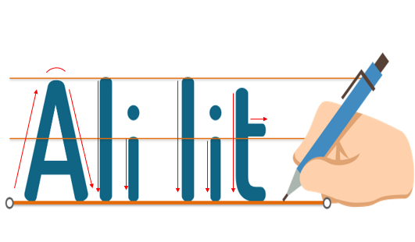
1. Rituel
2. Vocabulaire
3. Lecture
4.Ecriture
5.Pratique autonome
6.Jeu
  Laissez un petit espace entre les lettres d’un même mot et un espace plus grand entre les mots.
  L’enseignant donne une rétroaction positive ou corrective
  Ali lit. Regardez comment je fais pour écrire cette phrase.
  L’enseignant utilise le tableau pour écrire les modèles

Slide 129

1. Rituel
2. Vocabulaire
3. Lecture
4.Ecriture
5.Pratique autonome
6.Jeu
  Laissez un petit espace entre les lettres d’un même mot et un espace plus grand entre les mots.
  L’enseignant donne une rétroaction positive ou corrective
  La phrase « Ali lit» est composée de deux mots « Ali » et « lit ». J’entends « Ali », j’écris les
  lettres A, l et i. J’entends « lit », j’écris les lettres l, i et t (une lettre muette). Ali lit

Slide 130
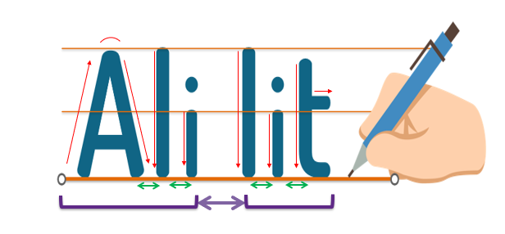


1. Rituel
2. Vocabulaire
3. Lecture
4.Ecriture
5.Pratique autonome
6.Jeu
  Laissez un petit espace entre les lettres d’un même mot et un espace plus grand entre les mots.
  L’enseignant donne une rétroaction positive ou corrective
  Attention ,je dois commencer la phrase par une lettre majuscule et la terminer par un point.
  les élèves doivent laisser un petit espace entre les lettres d’un même mot et un espace plus grand entre les deux mots .

Slide 131
1. Rituel
2. Vocabulaire
3. Lecture
4.Ecriture
5.Pratique autonome
6.Jeu
  Laissez un petit espace entre les lettres d’un même mot et un espace plus grand entre les mots.
  L’enseignant donne une rétroaction positive ou corrective
Prenez vos ardoises.

Slide 132
1. Rituel
2. Vocabulaire
3. Lecture
4.Ecriture
5.Pratique autonome
6.Jeu
  Laissez un petit espace entre les lettres d’un même mot et un espace plus grand entre les mots.
  L’enseignant donne une rétroaction positive ou corrective
  Ecrivez la phrase sur vos ardoises. Commencez par une majuscule et laissez un grand espace entre las mots.

Slide 133
Pratique autonome
Je m’exerce sur mon cahier d’activités .
الإعداد المادي للأستاذ

Slide 134
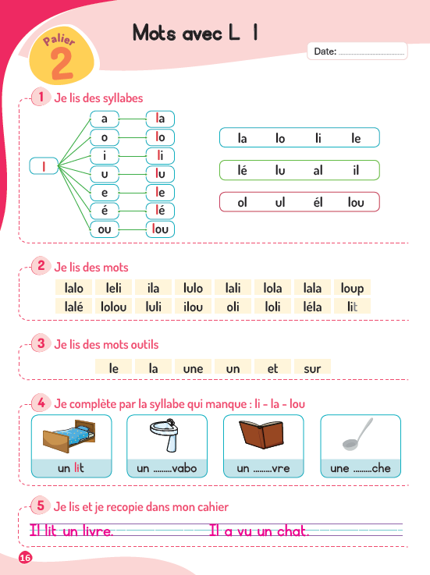
1. Rituel
2. Vocabulaire
3. Lecture
4.Ecriture
5.Pratique autonome
6.Jeu
Prenez l’activité 01, page 16.

Slide 135
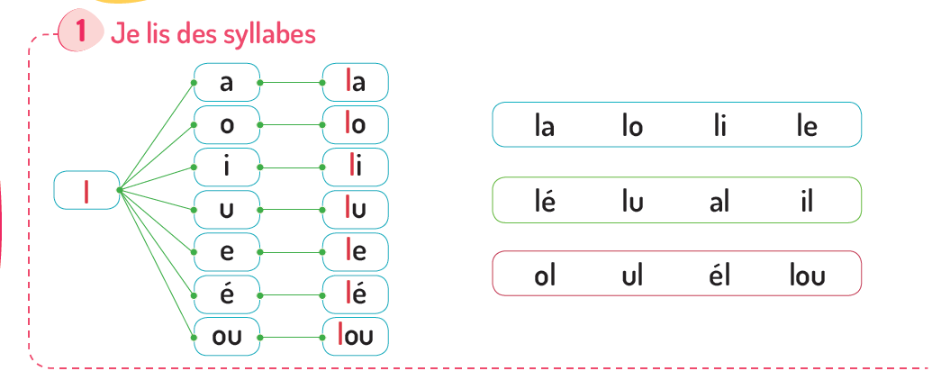
1. Rituel
2. Vocabulaire
3. Lecture
4.Ecriture
5.Pratique autonome
6.Jeu
Activité 1 . Lisez à votre voisin à voix basse . Ensuite, échangez les rôles.
L’enseignant (e ) circule entre les rangs et donne une rétroaction positive ou corrective.

Slide 136
1. Rituel
2. Vocabulaire
3. Lecture
4.Ecriture
5.Pratique autonome
6.Jeu
Prenez l’activité 2 , page 16.

Slide 137
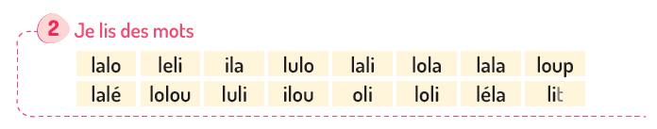
1. Rituel
2. Vocabulaire
3. Lecture
4.Ecriture
5.Pratique autonome
6.Jeu
Activité 2 : Lisez à votre voisin à voix basse . Ensuite, échangez les rôles.
L’enseignant (e ) circule entre les rangs et donne une rétroaction positive ou corrective.

Slide 138
1. Rituel
2. Vocabulaire
3. Lecture
4.Ecriture
5.Pratique autonome
6.Jeu
Prenez l’activité 3 , page 16.

Slide 139
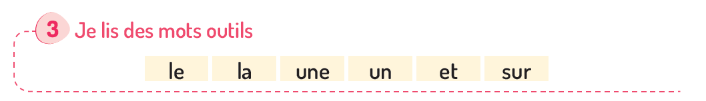
1. Rituel
2. Vocabulaire
3. Lecture
4.Ecriture
5.Pratique autonome
6.Jeu
Activité 3 : Lisez à votre voisin à voix basse . Ensuite, échangez les rôles.
L’enseignant (e ) circule entre les rangs et donne une rétroaction positive ou corrective.

Slide 140
1. Rituel
2. Vocabulaire
3. Lecture
4.Ecriture
5.Pratique autonome
6.Jeu
Prenez l’activité 4 page 16
Devoir à la maison

Slide 141
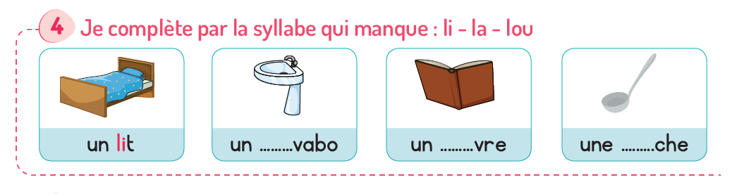
1. Rituel
2. Vocabulaire
3. Lecture
4.Ecriture
5.Pratique autonome
6.Jeu
Nous allons faire le 1er exemple ensemble. Je vais écrire la syllabe li pour avoir
le mot lit. Demander aux élèves de terminer l’activité à la maison.

Slide 142

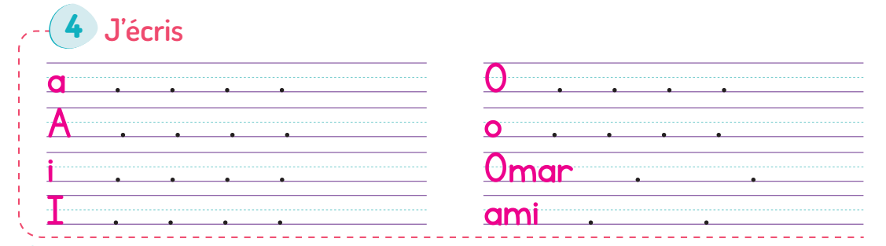
1. Rituel
2. Vocabulaire
3. Lecture
4.Ecriture
5.Pratique autonome
6.Jeu
Ecrivez les lettres en suivant le modèle .
Travail individuel. Terminer l’écriture à la maison .

Slide 143

Jeux
Panier des syllabes
الإعداد المادي للأستاذ

Slide 144

1. Rituel
2. Vocabulaire
3. Lecture
4.Ecriture
5.Pratique autonome
6.Jeu
Nous allons jouer au jeu « panier des syllabes »
Le professeur explique les règles du jeu selon la fiche descriptif du jeu.

Slide 145
1. Rituel
2. Vocabulaire
3. Lecture
4.Ecriture
5.Pratique autonome
6.Jeu
Maintenant, on va commencer le jeu.
L’enseignant ( e ) annonce le début du jeu et au signal l’élève qui a le panier à la main prend une carte et la lit .

Slide 146

1. Rituel
2. Vocabulaire
3. Lecture
4.Ecriture
5.Pratique autonome
6.Jeu
À la maison, écrivez, les mots du vocabulaire que nous avons vus aujourd’hui,
et terminez les activités de la page 16.
Devoir à la maison

Slide 147
1. Rituel
2. Vocabulaire
3. Lecture
4.Ecriture
5.Pratique autonome
6.Jeu
La séance d’aujourd’hui est terminée
A demain !

Slide 148
Réflexions de l’enseignant
Je note mes observations dans le cahier-journal
الإعداد المادي للأستاذ

Slide 149

A la fin de la séance d’aujourd’hui, au moins 80% des élèves devraient être capables de :
Comprendre et produire les mots du vocabulaire
Lire et écrire les lettres présentées.
Les objectifs de ma séance ont-ils été atteints ?
Sinon, pourquoi ?
Que faudrait-il faire pour les prochaines séances ?

